Slide 1
Istražimo svojstva elektriziranih tijela
ELEKTRIČNA STRUJA

Slide 2
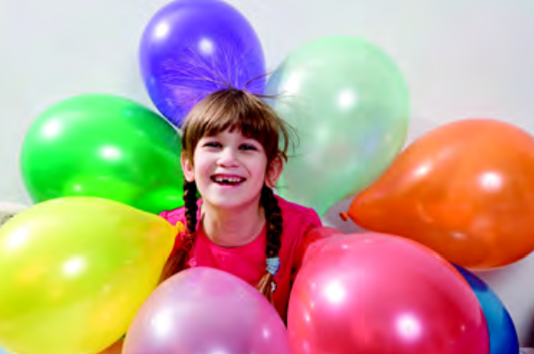
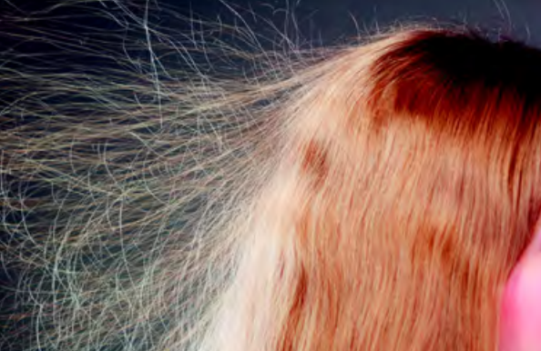
Zbog čega češalj privlači kosu kada se češljamo?
Zašto odjeća od umjetnih vlakana prianja uz drugu odjeću?
Uslijed čega papir ne možemo izvući ispod aluminijske folije?

Slide 3
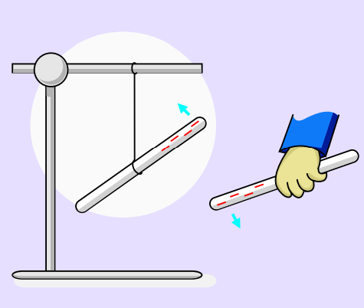
Pokus: Međudjelovanje dvaju plastičnih štapova
Što se dogodi kada štapove, koji su prethodno natrljani vunenom krpicom, približimo jedan drugom?

Slide 4
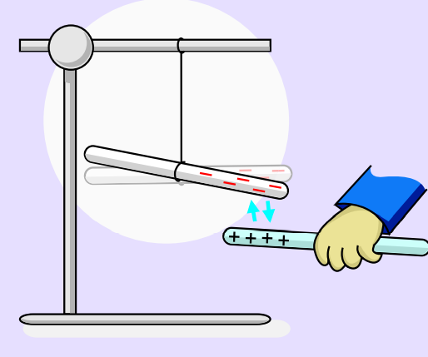
Pokus: Međudjelovanje plastičnog i staklenog štapa
Vunenom krpicom natrljani plastični štap i platnenom krpicom natrljani stakleni štap približite jedan drugom.
Djeluju li štapovi međusobno?

Slide 5
Trljanjem su se plastika i staklo elektrizirali.
Različitu elektriziranost plastike i stakla možemo objasniti postojanjem dviju vrsta električnih naboja.

Slide 6
Naboj koji se trljanjem pojavljuje na plastici nazivamo negativnim (-), a na stalku pozitivnim (+) nabojem.
Tijelo koje nije elektrizirano, ima jednaku količinu pozitivnog i negativnog naboja, pa kažemo da je električki neutralno.

Slide 7
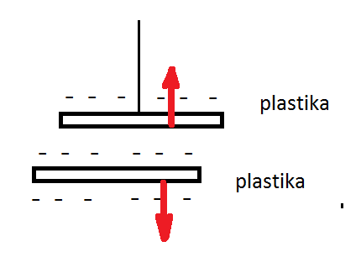

Međudjelovanje između elektriziranih tijela opisujemo električnom silom.
Između tijela elektriziranih istovrsnim nabojem djeluje odbojna električna sila.

Slide 8
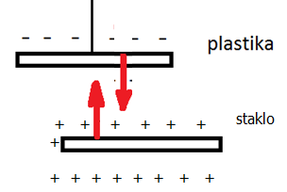
Između tijela elektriziranih raznovrsnim nabojem djeluje privlačna električna sila.

Slide 9
Kako to objasniti?
Prije trljanja predmeti su bili električki neutralni. To znači da su imali jednake količine pozitivnog i negativnog naboja.
Trljanjem smo razdvojili dio pozitivnih od negativnih naboja.
Elektriziranjem tijela trljanjem elektroni prelaze s jednoga tijela na drugo.

Slide 10

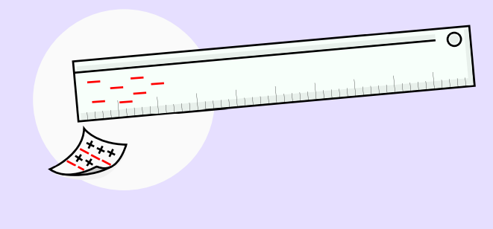
Međudjelovanje elektriziranog tijela i neutralnog tijela
Zašto elektrizirano ravnalo privlači papiriće čak i kada ih ne dodiruje?
Pogledajte video

Slide 11
Plastično ravnalo je nakon trljanja postalo negativno elektrizirano. Papirići su električki neutralni.
Kada primaknemo elektrizirano ravnalo papirićima, električni naboj ravnala djeluje na papiriće tako da se naboji u papiriću razdvoje.
Pozitivni naboji papirića postave se prema negativnom naboju ravnala. Zbog toga nastaje privlačenje.

Slide 12
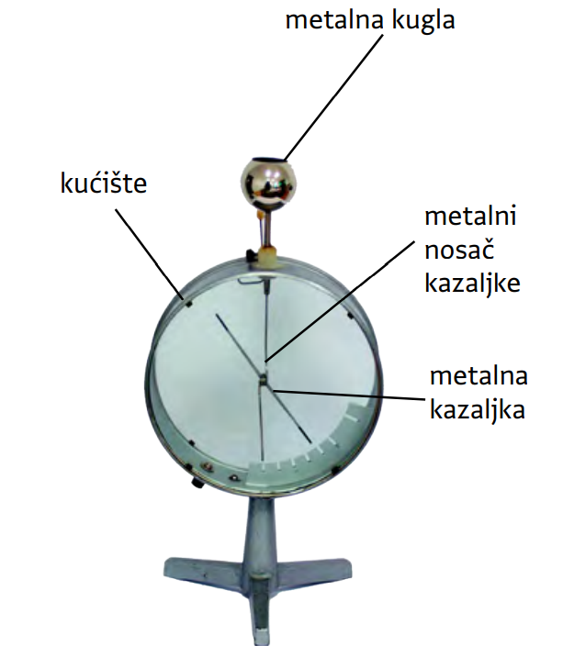
Elektroskop
Elektroskop je uređaj s pomoću kojega možemo utvrditi je li tijelo elektrizirano i koliko je jako elektrizirano.

Slide 13

Električni naboj
Naboji protona i elektrona su jednakih iznosa, a suprotnih predznaka i označavaju se slovom e.
Električni naboj e naziva se elementarni električni naboj.
C je znak za mjernu jedinicu naboja koju nazivamo kulon.

Slide 14
Električni naboji u bateriji
Što znače oznake + i – na polovima baterije?
U bateriji zbog kemijskoga djelovanja dolazi do razdvajanja naboja.
Negativan pol - višak elektrona.
Pozitivan pol - manjak elektrona.

Slide 15
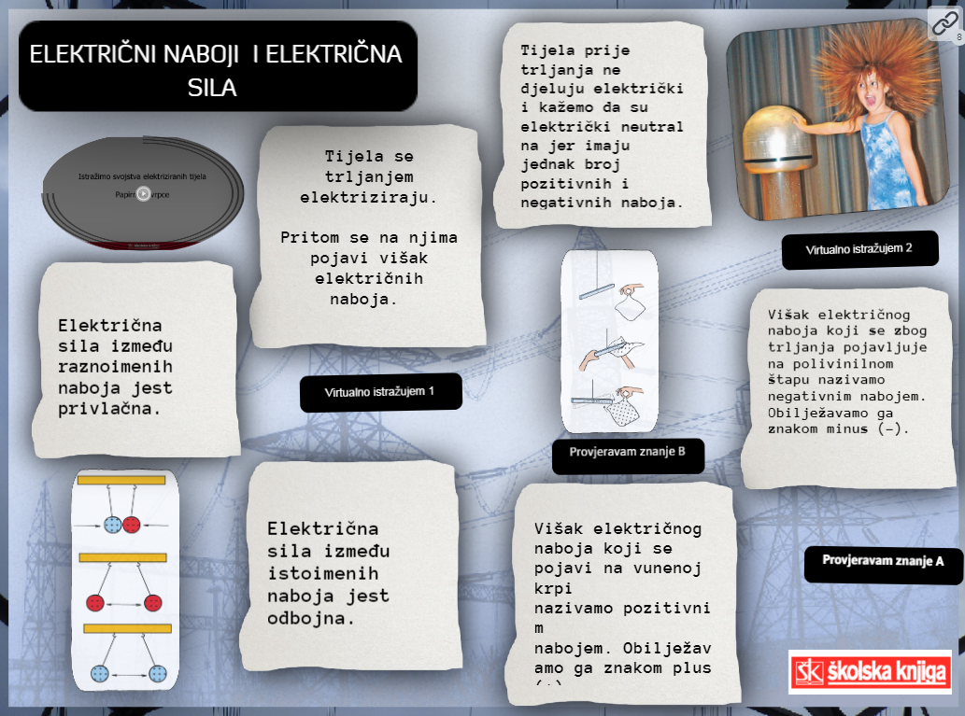
Klikom na interaktivnu umnu mapu ponovite ključne pojmove i provjerite znanje

